Slide 1
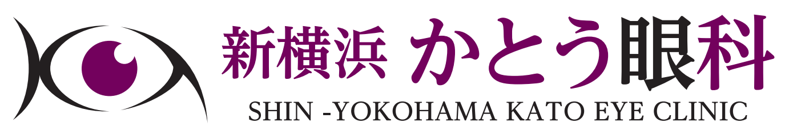
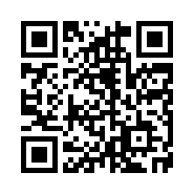
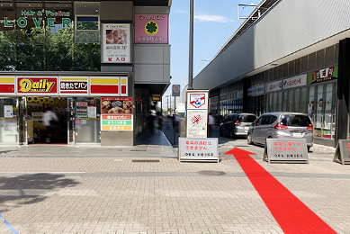
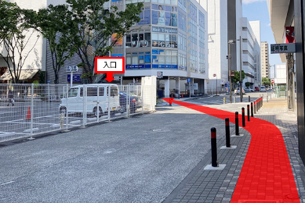
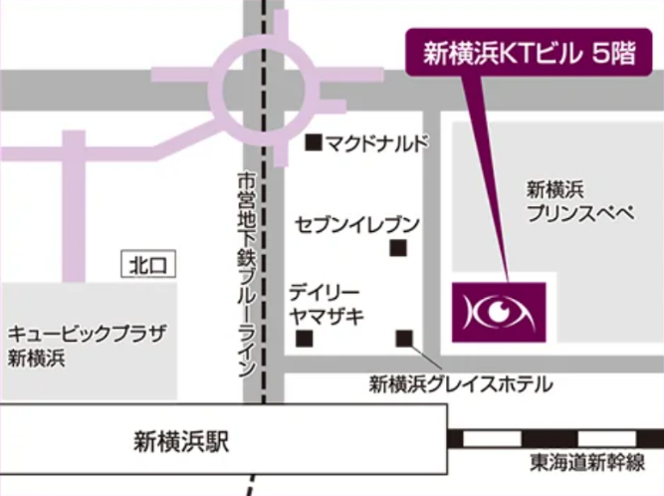
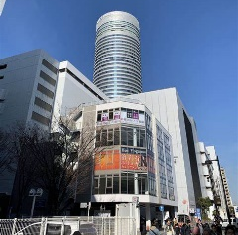
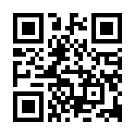
当院は予約優先で診療を行っております。
予約のない方は、WEBまたは電話にて予約をお取りください。WEB予約➡
なお、予約のない方は長時間お待ちいただく場合がございますので、
ご了承ください。
当院を受診される方へ
＊予約時間は受付時間となります。
＊診療開始時間をお約束するものではないことを、ご了承ください。
＊検査の一部は予約制となります。（メガネ処方、視野検査、術前検査説明など）
＊眼科検査後はしばらく車の運転が出来なくなる場合がありますので、
できるだけ公共の交通機関をご利用ください。
＊終了間際にご来院されますと必要な検査ができない場合がありますので、
お時間に余裕を持ってご来院ください。
新横浜駅からのアクセス
診療時間 月 火 水 木 金 土 日
10：00-12：30 〇 〇 － 〇 〇 〇 〇
14：30-18：30 〇 〇 － 〇 〇 〇 △
横浜アリーナ方面出口を出て
デイリーヤマザキの右の道を直進
*△日曜の診療は18：00まで
*午後の受付時間は診療終了の30分前まで
（平日は18：00まで、日曜は17：30まで）
休診日：水曜・祝日
社保・国保 各種保険取り扱い
アクセス
左手横断歩道向かいのビル5階です
〒222-0033
神奈川県横浜市港北区新横浜3-5-1
新横浜KTビル5階
☎ 045-534-5671
https://www.kato-eyeclinic.net
市営地下鉄出口：3A JR新横浜駅北口：東広場方面 徒歩１分

